Slide 1

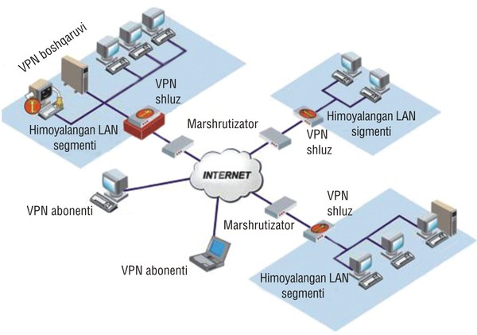
TARMOQ ADMINISTRATORLIGI 23-DARS

Slide 2

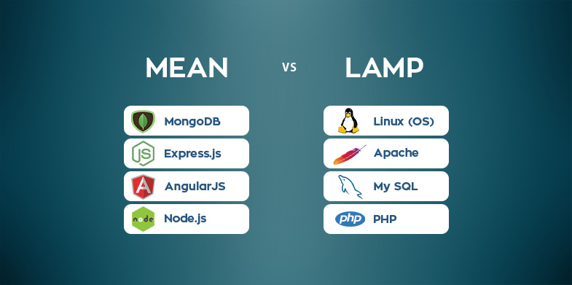
Linux OS tizimiga Stack texnalogiyalarini o’rnatish va so’zlash
MEAN va LAMP stack

Slide 3

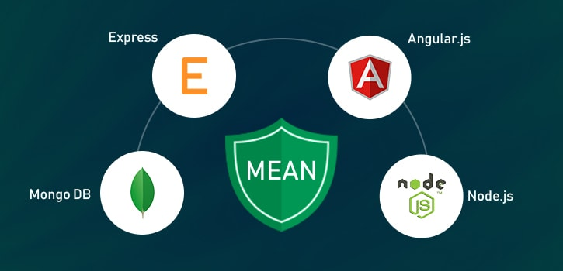
MEAN stack
Node.js 2009 yil, Non-blocking IO(Input and Output) texnelogiyasi ishlatiladi, barcha jarayonlar Async ishliydi, yangi texnelogiya va anacha tez. Hozirgi kunda 483 230 ta web site yaratilgan

Slide 4


LAMP stack
PHP 1995 yil, o’rganish node.js ga qaraganda oson. Multi Threaded Server texnalogiyasi ishlatiladi. Jarayonlar Sinxron ishliydi. Framework va kutubxonalar juda ko’p. Ko’proq SMS va Relational database ya’ni ma’lumotlar bazasi bilan hammasi bilan ishlay oladi.
Hozirgi kunda 42 536 094 ta web site PHP da yaratilgan

Slide 5

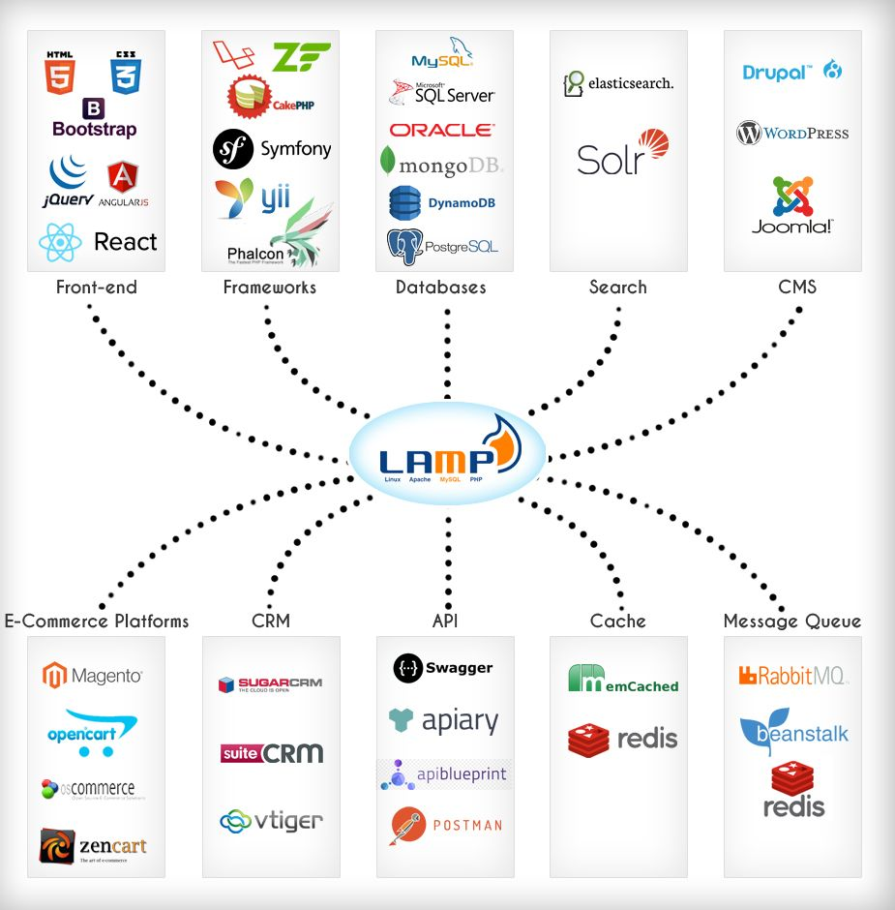
LAMP stack ni Frameworklari va kutubxonalari

Slide 6


Ubuntu OS LAMP (Linux, Apache, MySQL, PHP )
LAMP kompleksi ochiq kodli dasturlarning jamlanmasi bo’lib, dinamik web saytlarni ishlatishda qo’llaniladi.
Ushbu qisqartma nimani anglatadi?
LAMP — Linux operatsion sistemasi, Apache web server, MySQL ma’lumotlar bazasi, PHP dinamik kontent protsessori.

Slide 7

Ubuntu OS LAMP (Linux, Apache, MySQL, PHP )
Apache web serveri hozirda eng ko’p o’rnatilgan web serverlarda biridir.
Apache ni Ubuntu ning paketlar boshqaruv menedjeri apt orqali osongina o’rnatish mumkin.
Quyidagi buyruqlar bilan Apache ni o’rnatishni boshlaymiz:

Slide 8
Ubuntu OS LAMP (Linux, Apache, MySQL, PHP )
Apache web serveri o’rnatilgandan so’ng tekshiruv uchun server IP manzilini brauzerga kiriting:
http://ip_manzil

Slide 9
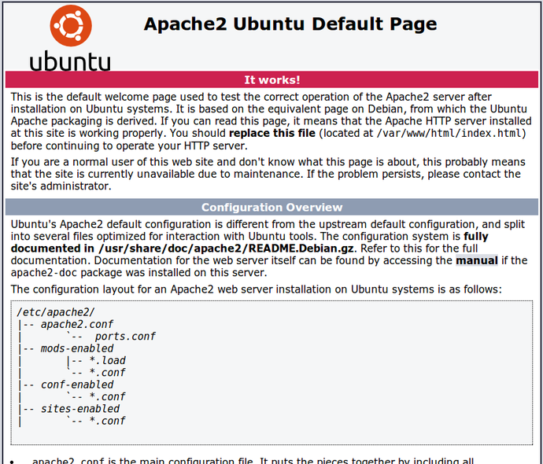
Ubuntu OS LAMP (Linux, Apache, MySQL, PHP )

Slide 10

Ubuntu OS LAMP (Linux, Apache, MySQL, PHP )
Web server o’rnatilgandan so’ng MySQL ni o’rnatishni boshlaymiz. MySQL — ma’lumotlar ombori boshqaruv tizimi. Albatta, MySQL ni saytdagi ma’lumotlarni saqlash va ularni boshqarish, foydalanish uchun qo’llaymiz.
MySQL ni o’rnatishni yana apt menedjeridan boshlaymiz. Quyidagi buyruq bilan LAMP ning komponentlarini bir biriga bog’lashni ta’minlovchi yordamchi dasturlarni ham o’rnatamiz.

Slide 11

Ubuntu OS LAMP (Linux, Apache, MySQL, PHP )
Mysql xavfsizlik parametlariga to’g’ri kelmaydigan sozlamalarni olib tashlaymiz:

Slide 12
Ubuntu OS LAMP (Linux, Apache, MySQL, PHP )
PHP LAMP ning komponenti bo’lib, dinamik kontentni qayta ishlashga yordam beradi. PHP skriptilarni ishlatish, MySQL ga ulanib ma’lumot almashish va qayta ishlangan ma’lumotni web serverga yuborishni ta’minlaydi.
PHP ni o’rnatish uchun ham apt tizimidan foydalanamiz:

Slide 13



Ubuntu OS LAMP (Linux, Apache, MySQL, PHP )
Eng oddiy PHP skript bizga PHP ning ishlash jarayoni haqida to’liq ma’lumot beradi.
Bu skriptni info.php deb nomlaymiz. Apache ushbu faylni topib, qayta ishlashi uchun bu fayl «web root» deb nomlanadigan katalogda saqlanishi kerak.
Ubuntuda ushbu katalog /var/www/html/ da joylashgan. Ushbu katalogda faylni hosil qilish va uni saqlash:
service apache2 restart

Slide 14
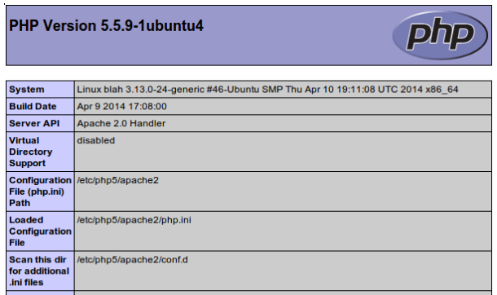
Ubuntu OS LAMP (Linux, Apache, MySQL, PHP )

